Slide 1



De Cidades Inteligentes a Cidades Cognitivas
Gonçalo Almeida - pg47212
Leonardo Marreiros - pg47398
Maria Sofia Marques - pg47489
Pedro Fernandes - pg47559
Notes:
1

Slide 2
Cidades Inteligentes

Slide 3
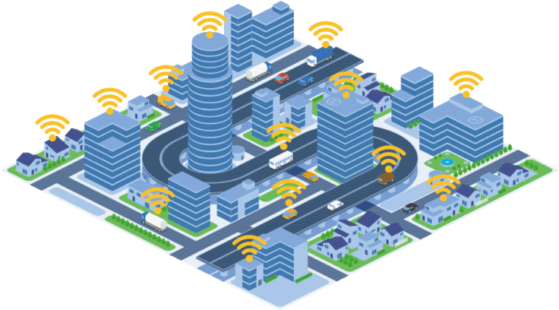
Conceito
Cidades Inteligentes:
Faz uso otimizado de todas as informações disponíveis;
Incorporam métodos de recolha de informação em várias áreas;
Objetivos:
Melhorar eficiência;
Aumentar a qualidade dos serviços prestados;
Reduzir os custos de operação de administração pública;

Slide 4

Conceito
Resultados:
Respostas inteligentes às diferentes necessidades;
Infraestrutura de comunicação que fornece acesso simples e económico a uma variedade de serviços;
Aumento da transparência de governos;
Aumento da consciencialização;
Gestão do dia-a-dia mais meticulosa e dinâmica.

Slide 5
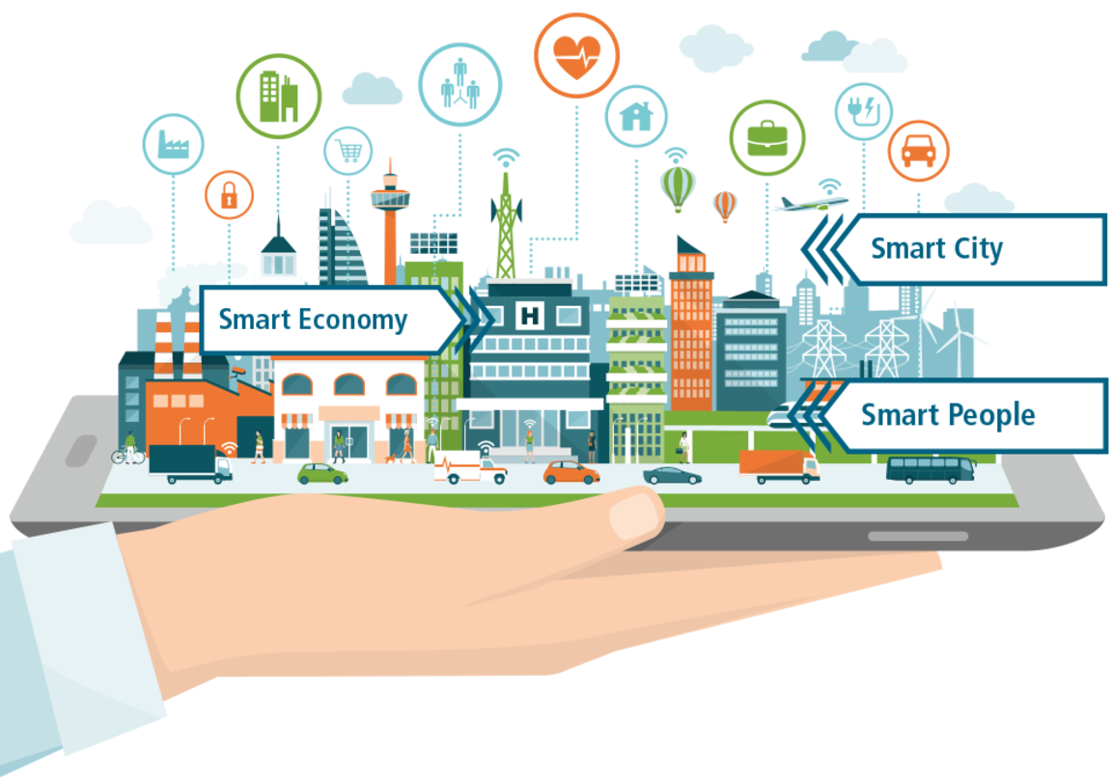
Áreas de aplicação
Saúde Estrutural de Edifícios;
Gestão de Resíduos;
Qualidade do Ar;
Monitorização de Ruído;
Congestão do Tráfego;
Consumo de Energia da Cidade;
Iluminação Inteligente;

Slide 6

Áreas de aplicação
Em Portugal:
No Funchal foram investidos 120 mil euros em papeleiras inteligentes;
Em Lisboa, foram instalados 160 oleões inteligentes;
Em Tomar está a ser implementada uma solução para a gestão da ocupação de estacionamento;
Na Azambuja foram instaladas estações meteorológicas e de monitorização da qualidade do ar.

Slide 7

Possível Utopia
Prometem resolver problemas urbanos:
Melhorar eficiência;
Aumentar competitividade;
Formas de lidar com a degradação ambiente;
Lidar com pobreza;
Lidar com privação social.
Soluções:
Ferramentas para administração urbana;
Plataformas e relatórios online;
Utilização de sensores.

Slide 8

Críticas
Redução dos problemas urbanos a problemas de eficiência;
Apropriamento de dados por parte de grandes empresas;
Privacidade dos dados;
Relegação da democracia e sociedade para segundo plano;
Exclusão de grupos menos tecnologicamente desenvolvidos.

Slide 9
Cidades Cognitivas

Slide 10
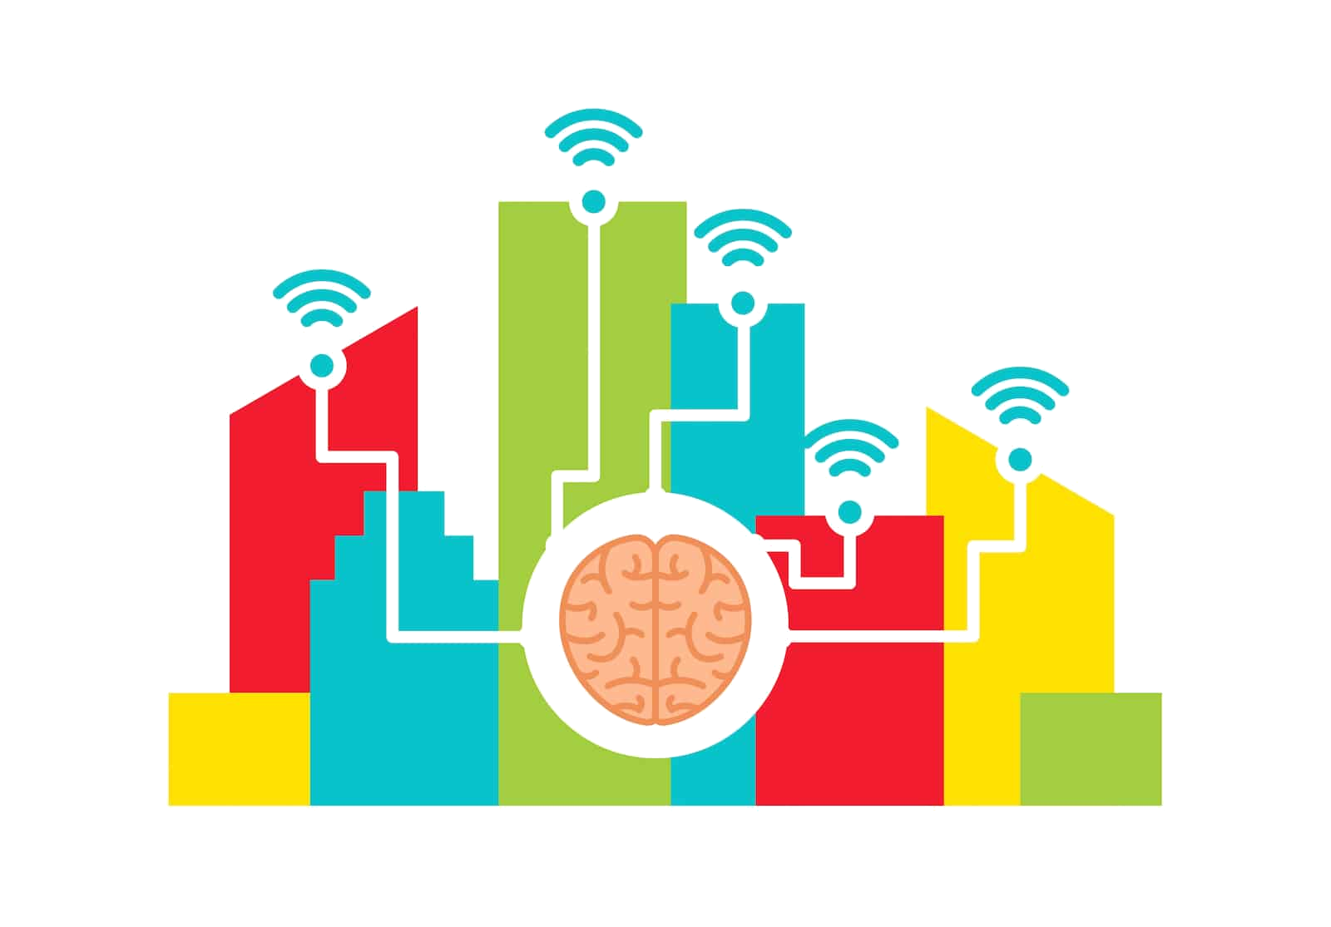
De cidades inteligentes a cognitivas
O conceito de cidades cognitivas é uma tentativa de expandir e superar as fraquezas das cidades inteligentes através da introdução da teoria cognitiva.
Diferenças:
Aprendizagem através de experiências
Fluxo de informação
Fator Humano
As cidades cognitivas combinam os conceitos das cidades inteligentes, adicionando o fator humano.

Slide 11

Sistema cognitivo
Sente mudanças internas e externas individuais;
Compreende o que essas mudanças representam;
Associa a nova situação com experiencias passadas e identifica possíveis respostas;
Planeia alternativas em resposta as mudanças
Escolhe um conjunto de ações que melhor se adequam a situação
Monitoriza o comportamento da ação tomada e aprende com o seu impacto

Slide 12

Desafios
Políticos:
Falta de autoridade;
Maior presença de setores privados;
“Constante” mudança de líder.
Regulamentares:
Segurança e proteção dos dados privados.
Económicos:
Falta de investimento;
Necessidade de trocar estruturas operacionais.

Slide 13

Desafios
Sociais:
Possibilidade de desigualdade e segregação;
A sociedade conseguir acompanhar a evolução.
Tecnológicos :
Adaptação das infraestruturas à tecnologia em questão;
capacidade de reunir, armazenar e analisar os dados.

Slide 14
Uminho - Mei Sensorização & Ambiente
Gonçalo Almeida - pg47212
Leonardo Marreiros - pg47398
Maria Sofia Marques - pg47489
Pedro Fernandes - pg47559

